Slide 1
Trafikverket
Notes:
Välkomna till denna Trafikverks-utbildning i metodik för Samlad effektbedömning version 2024.1.

Slide 2
Utbildning – Metodik
SEB 2024
1. Åtgärdsbeskrivning
Notes:
I denna delen av utbildningen går jag översiktligt igenom avsnittet Åtgärdsbeskrivning.

Slide 3
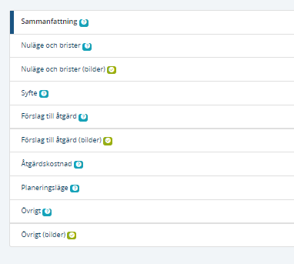
Presentationens omfattning och avgränsningar
Denna presentation omfattar avsnittet Åtgärdsbeskrivning i SEB-verktyget.
Hur och var olika inmatningar görs rent praktiskt i SEB-verktyget.
En första ingång till de underlag och vägledningar som man behöver ta del av innan man genomför analyserna i en Samlad effektbedömning.
Presentationen riktar sig i första hand till den som ska upprätta en Samlad effektbedömning.
Notes:
Presentationen omfattar:
Sammanfattning
Nuläge och brister
Nuläge och brister (bilder)
Syfte
Förslag till åtgärd
Förslag till åtgärd (bilder)
Åtgärdskostnad
Övrigt
Övrigt (bilder)

Slide 4
Underlag och vägledningar
Metodhandledning Samlad effektbedömning
Hjälptabell, planeringsläge i Excel (vid medfinans och/eller delobjekt)
Riktlinjer för kostnadskalkyl
www.trafikverket.se/seb
Notes:
Denna presentation är tänkt att ge en översikt och en första ingång till de fördjupade underlag som man behöver ta del av för att fylla i avsnittet Åtgärdsbeskrivning.
De dokument som berör analysen av de transportpolitiska målen är:
Metodhandledning Samlad effektbedömning
Planeringsläge Hjälptabell i Excel (vid medfinans och/eller delobjekt)
Riktlinjer för kostnadskalkyl
Dessa dokument hittar man på www.trafikverket.se/SEB

Slide 5
Sammanfattning
I Sammanfattning matas en bild in som kommer att vara utsida för den utskrivna SEB:en.
Dessutom läggs information om län, kommun, trafikslag, järnvägsstråk/vägnummer/farled och typ av planläggning in.
Det trafikslag som väljs är kopplat till åtgärdskostnadens indexberäkning.
Koordinater för åtgärden ska läggas in.
Notes:
I Sammanfattning matas en bild in som kommer att vara utsida för den utskrivna SEBen. Det kan t.ex. vara en kartbild över området där åtgärden skall byggas där man också ser hur åtgärden är tänkt att vara placerad.
Dessutom läggs information om län, kommun, trafikslag och typ av planläggning in.
Det trafikslag som väljs är kopplat till åtgärdskostnadens indexberäkning.
Det är inte obligatoriskt att lägga in koordinater för åtgärden.
Vilket index som används för omräkning av kostnaden till jämförbar prisnivå beror på åtgärdens trafikslag.

Slide 6
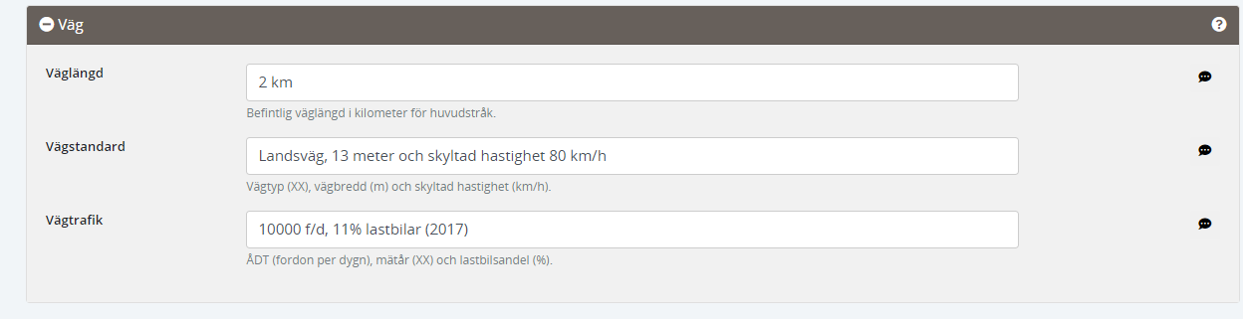
Nuläge och brister
Här beskrivs nulägets förutsättningar och vad som föranleder åtgärden.
Det finns fält där trafikslagsspecifik information skall anges, t.ex. för väg:
Notes:
Här beskrivs nulägets förutsättningar och vad som föranleder åtgärden.
Det finns fält där trafikslagsspecifik information skall anges, t.ex. för väg:
Exempel för ”Vägtrafik”: 10000 f/d, 11% lastbilar (2017).
Ange trafik för basår eller prognosår, men det ska vara samma som i ”Förslag till åtgärd”. Om trafiken varierar mycket över sträckan kan ett spann eller ett medelvärde behöva anges.

Slide 7
Syfte och viktigaste effekt
Syftet skall speglas i effekterna av åtgärden…annars skulle något annat ha byggts.
Den eller de viktigaste effekterna ska anges här.
Notes:
Syftet skall speglas i effekterna av åtgärden…annars skulle något annat ha byggts.
Den eller de viktigaste effekterna som har koppling tillsyftet ska anges.

Slide 8
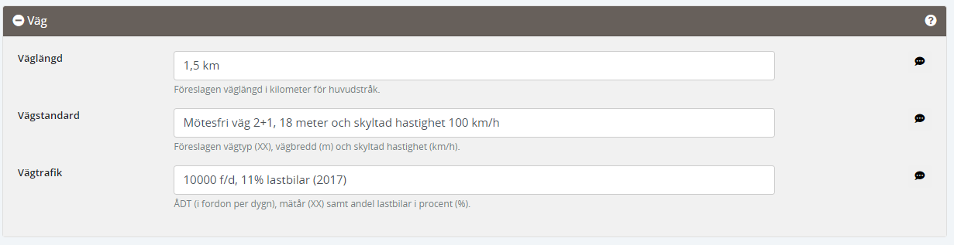
Förslag till åtgärd
Beskrivningen av åtgärden skall vara enkel att förstå för alla som kan tänkas läsa SEB.
Den bör inte vara för teknisk och begrepp som endast förstås av de som arbetar med infrastruktur skall undvikas.
Åtgärdsförslag skall vara samma i SEB, kostnadsunderlag, samhällsekonomisk kalkyl och Klimatkalkyl!
Även här ska mer teknisk information om åtgärden skrivas in under det trafikslag som påverkas. Viktigt att inte glömma något trafikslag!
Notes:
Beskrivningen av åtgärden skall vara enkel att förstå för alla som kan tänkas läsa SEB.
Den bör inte vara för teknisk och begrepp som endast förstås av de som arbetar med infrastruktur skall undvikas.
Åtgärdsförslag skall vara samma i SEB, kostnadsunderlag, samhällsekonomisk kalkyl och Klimatkalkyl!
Även här ska mer teknisk information om åtgärden skrivas in under det trafikslag som påverkas. Viktigt att inte glömma något trafikslag!

Slide 9
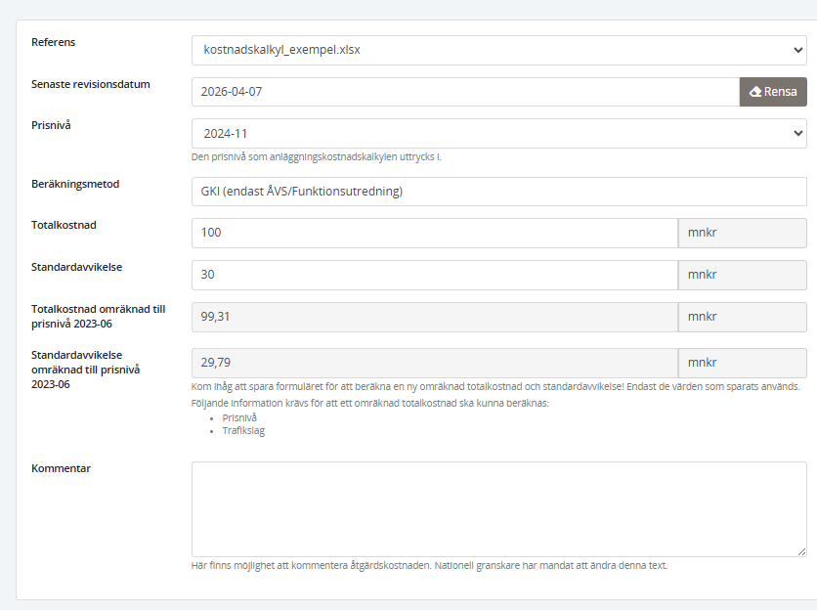
Åtgärdskostnad
Åtgärdskostnad tas fram i en egen process men behövs också som underlag till SEB.
Beroende på mognadsgrad och storlek på kostnaden tas olika underlag fram.
Ett antal poster ska fyllas i i SEB:
  Bilaga: laddas upp under bilagor och referenser och märks med ”AKK” (anläggningskostnadskalkyl).
  Revisionsdatum: skall vara samma i SEB och kostnadsunderlag.
  Prisnivå: den som använts när kostnaden beräknades, används för att räkna om kostnaden till jämförbar prisnivå.
  Beräkningsmetod: Beror på mognadsgrad och storlek på kostnaden.
  Standardavvikelse: Beräknas i vissa metoder.
  Totalkostnad omräknad: Räknas om i SEB, beror på totalkostnad, trafikslag och prisnivå. Används för omräkning till den kostnad som används i den samhällsekonomiska nyttokostnadsanalysen.
  Standardavvikelse omräknad: Räknas om i SEB.
  Kommentar: Används när kostnaden och eller underlaget behöver kommenteras eller förklaras.
  För att kostnadsberäkningen till jämförbar prisnivå ska göras behöver trafikslag och prisnivå vara ifyllda.
  För att de efterföljande samhällsekonomiska beräkningarna ska göras så krävs att trafikslag, skede, kalkylränta och antal byggår är ifyllda. Dessa uppgifter finns under andra flikar i verktyget.
Notes:
Åtgärdskostnad tas fram i en egen process men behövs också som underlag till SEB.
Beroende på mognadsgrad och storlek på kostnaden tas olika underlag fram.
Ett antal poster ska fyllas i i SEB:
Bilaga: laddas upp under bilagor och referenser och märks med ”AKK” (anläggningskostnadskalkyl).
Revisionsdatum: skall vara samma i SEB och kostnadsunderlag.
Prisnivå: den som använts när kostnaden beräknades, används för att räkna om kostnaden till jämförbar prisnivå.
Beräkningsmetod: Beror på mognadsgrad och storlek på kostnaden.
Standardavvikelse: Beräknas i vissa metoder.
Totalkostnad omräknad: Räknas om i SEB, beror på totalkostnad, trafikslag och prisnivå. Används för omräkning till den kostnad som används i den samhällsekonomiska nyttokostnadsanalysen.
För att kostnadsberäkningen till jämförbar prisnivå ska göras behöver trafikslag och prisnivå vara ifyllda.
För att de efterföljande samhällsekonomiska beräkningarna ska göras så krävs att trafikslag, skede, kalkylränta och antal byggår är ifyllda. Dessa uppgifter finns under andra flikar i verktyget.

Slide 10
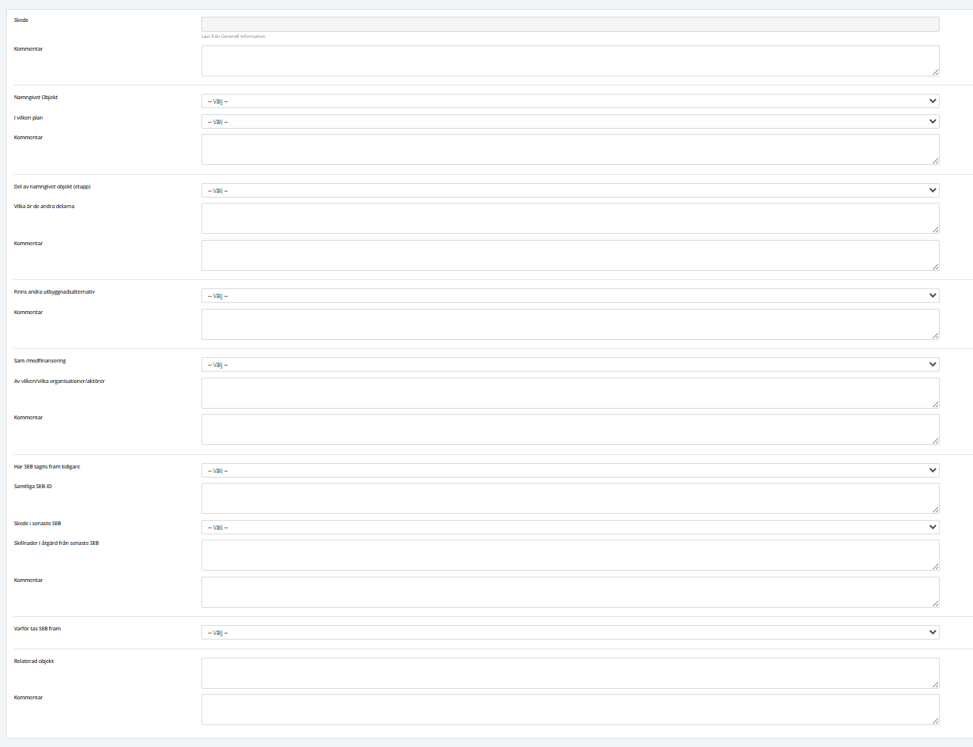
Planeringsläge
I planeringsläge ska fält fyllas i genom att välja information från listor.
Fliken beskriver bland annat om åtgärden är ett namngivet objekt, om sam-/medfinansiering finns och varför SEB tas fram.
Det finns också möjlighet att kommentera informationen.
Notes:
I planeringsläge ska fält fyllas i genom att välja information från listor.
Fliken beskriver bland annat om åtgärden är ett namngivet objekt, om sam-/medfinansiering finns och varför SEB tas fram.
Det finns också möjlighet att kommentera informationen.

Slide 11
Övrigt och Övrigt (bilder)
Här kan övrig information skrivas in. Det kan handla om sådant som är relevant för att förstå åtgärden eller dess förutsättningar, men som inte passar in under något annat avsnitt.
Det är inte obligatoriskt att lägga in något under dessa avsnitt.
Om en bild läggs in skall en bildtext också läggas in.
Notes:
Här kan övrig information skrivas in. Det kan handla om sådant som är relevant för att förstå åtgärden eller dess förutsättningar, men som inte passar in under något annat avsnitt.
Det är inte obligatoriskt att lägga in något under dessa avsnitt.
Om en bild läggs in skall en bildtext också läggas in.

Slide 12
Tack!
Notes:
Detta bildspel är en del av den digitala utbildningsserien om hur man upprättar en Samlad effektbedömning.

